Slide 1
Тема 3. Изграждане, тестване и публикуване
на уеб сайт
Урок 17. Визуално оформление на уеб сайт с използване на CSS
(упражнение)

Slide 3
Полезни връзки:
1. CSS selectors 2. W3 Schools CSS 3. 101 Computing
​4. Генератор на цветове - Colorzilla ​5. Видео уроци - Телерик ​6. Видео уроци - Иван Гатака

Slide 4
1. Употреба на CSS:
вградени стилове (Inline Style) - като използваме style атрибута за конкретен HTML елемент
вътрешни стилове (Internal Style Sheet) - използваме <style> елемента в <head> секцията, т.е. използва стилове за страницата в самия документ, като по този начин се осъществява цялостно форматиране на съдържанието.
външни стилове (External Style Sheet) - в този случай CSS кода се отделя във външен файл с разширение *.css, което обуславя и по-лесната му поддръжка.

Slide 5
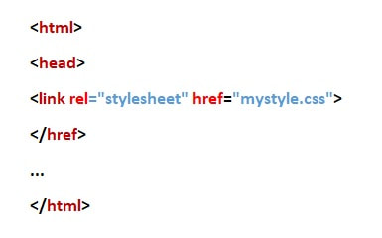
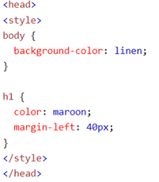
Internal Style Sheet
External Style Sheet
Inline Style

Slide 6
CSS кодът представлява последователност от правила, всяко от които започва със селектори, последвани от блок с дефиниции от свойства и стойности, които им се присвояват. Примерна структура на едно CSS правило е:

Slide 7
2. Видове селектори
а) прости селектори таг селектор - представлява име на HTML елемент (таг) ID селектор class селектор
б) вложени селектори, комбинатори (Combinator selectors)връзка между селекторите
4 комбинатора
в) псевдоелементи (Pseudo-elements selectors)за стилизиране на определени части от елемент
​г) пресвдокласове (Pseudo-class selectors)за дефиниране на специално състояние на елемент
д) селектори на атрибути (Attribute selectors)стилизират елементи, които имат специфични атрибути или стойности на атрибути

Slide 8
Да усвоим таг селектора! Разгледайте примера >>
<!DOCTYPE html>
<html>
<head>
<style>
p {
color: red;
text-align: center;
}
</style>
</head>
<body>
<p>Здравей свят!</p>
<p>Тези параграфи са стилизирани с CSS.</p>
</body>
</html>
TUTORIALS.BG - ВИДЕО

Slide 9
3. Вградени стилове (Inline Style)
а) примери
Пример без CSS | Пример със CSS - атрибут style
<!DOCTYPE html> <html> <head> <meta charset="utf-8"> <title>3дравей</title > </head> <body> <p>Hello CSS</p> <p>Hello again CSS</p> </body> </html>​ | <!DOCTYPE html> <html> <head> <meta charset="utf-8"> <title>3дравей</title > </head> <body> <p style="color: red;" >Hello CSS</p> <p>Hello again CSS</p> </body> </html> | <!DOCTYPE html> <html> <head> <meta charset="utf-8"> <title>3дравей</title > </head> <body> <p style="color: red; font-size: 40px;" >Hello CSS</p> <p>Hello again CSS</p> </body> </html>
приложете атрибута с три правила (обърнете внимание на кавичките и разделителя ; ) <p style="color: red; font-size: 40px; font-weight: bold;" >Hello CSS</p>

Slide 10
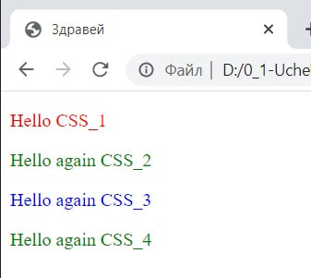
б) наследяване на правила
Задача 1. Разгледайте примера и дискутирайте цветовете на отделните параграфи.
<!DOCTYPE html> <html> <head> <meta charset="utf-8"> <title>3дравей</title > </head> <body> <div style="color: red;"> <p>Hello CSS_1</CSS-red></p> <div style="color: green;"> <p> Hello again CSS_2</p> <p style="color: blue;">Hello again CSS_3</p> <p>Hello again CSS_4</p> </div> </div> </body> </html>

Slide 11
4. Вътрешни стилове (Internal Style Sheet)
При вътрешните набори от стилове се използва стилове за страницата в самия документ, като по този начин се осъществява цялостно форматиране на съдържанието.
Важно! Помества се в частта head, след тага title.
Задача 2. Отворете страницата stress.html
(от практическото изпитване).
Използвайки Internal Style Sheet и редактирайте страницата до вида:

Slide 13
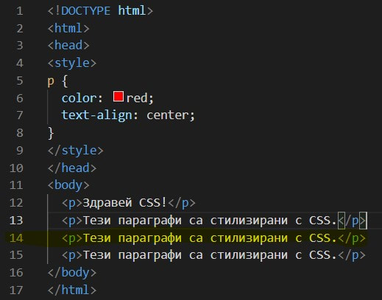
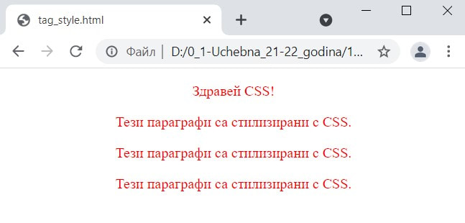
5. ID селектор - позволяват да маркираме точно определен елемент по определен начин и само за този елемент да приложим по-различни стилове от останалите
Задача 3. Като използвате ID селектор, преобразувайте параграфа на ред 14 с различни правила (стил) от останалите параграфи:
резултат:

Slide 14
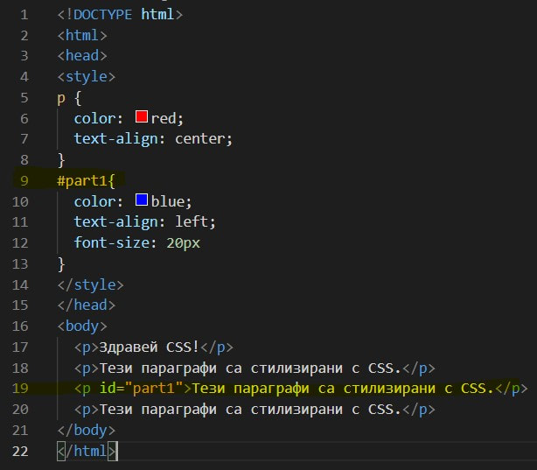
Важно!
Обърнете внимание на ред 9 и ред 19
как се задава ID стила - #part1
id="part1" - име!
как се избира конкретен идентификатор
Покажете резултата от примера и дискутирайте особеностите!
Подробности вижте във видеото:
TUTORIALS.BG - ВИДЕО

Slide 15
6. Class селектор - В CSS можем да групираме множество от елементите посредством техния атрибут клас (class). При използване на класа като селектор правилото ще се приложи към всеки елемент, на който е присвоен този клас.
Можем да използваме следния синтаксис: селектор.клас {свойство: стойност;}
за да приложим правилото към всички елементи, които са едновременно от зададения вид и клас.
Задача 4. Като използвате Class селектор, преобразувайте параграфа на ред 18 и 20 с различни правила (стил) от останалите параграфи:
​​color: darkgreen;
text-align: right;
font-family: Cambria, Cochin, Georgia, Times, serif;
font-style: italic;
font-weight: bold;
Избор на шрифт е важно! към сайта: CSS Fonts >>

Slide 16
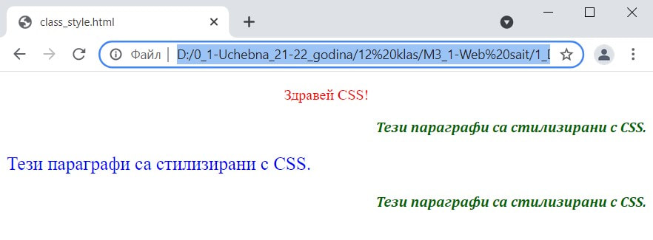

Slide 17
7. Други селектори
В CSS селекторите са модели, използвани за избор на елемента (елементите), които искате със стил.
Всички селектори разгледайте на сайта
W3Schools Online Web Tutorials Селектори на CSS
8. Външен CSS
CSS кодът се поставя във файл с разширение .css. След това този файл може да се използва във всяка една страница от уеб сайта. Така че стилът ще се намира на едно място и при промяна ще се отразява на всички уеб страници.

Slide 18
Задача 5. Ще направим един най-прост CSS файл.
1) Отворете текстов редактор, и напишете в него следния код:
body { background-color: #d17171; font-family: arial, helvetica, sans-serif; font-size: 16px; color: #cccccc; }
2) След това съхранете файла като му зададете разширение .css - например myfile.css.

Slide 19
3) В нова HTML страница с име outside_css.html приложете примера:
<!DOCTYPE html> <html> <head> <title>Заглавие на страницата</title> <meta charset=utf-8 /> <link rel=stylesheet type="text/css" href="myfile.css" /> </head> <body> <p>Hello CSS_1</CSS-red> <p>Hello again CSS_2</p> <p>Hello again CSS_3</p> <p>Hello again CSS_4</p> </body> </html>

Slide 20
Обърнете внимание в секцията <head>, кода: ​ ​​<link rel=stylesheet type="text/css" href="myfile.css" />
Това е връзката към външен css файл!!!
За да работи този ефект, както е направен линка към myfile.css в примера, е нужно CSS файла да се намира в същата директория, в която се намират и HTML страниците. В противен случай трябва да се укаже пътя до CSS файла.

Slide 21
Проект: „Свети Георги“
Преобразете страницата Свети Георги със средствата на CSS.
Като използвате наличните ресурси от scripta.zip създайте уеб страница по подобие на mockup.png.

